Slide 1
Raționamentul științific
Curs 9

Slide 2
Context
Ipoteze = enunțuri ce pot fi adevărate sau false.
Ce enunțuri pot fi ipoteze?
Declarative
Interogative
Imperative
Metoda științifică –> testarea ipotezelor

Slide 3
Testarea ipotezelor
Proces bazat pe:
Adunarea sau cumularea dovezilor,
Selectarea celei mai bune ipoteze
Și nu pe:
Intuiții: „am senzația că P, deci P.”
Tradiție: „timp de atâtea veacuri am considerat că P, deci P este adevărată.”
Popularitate: „multă lume consideră că P, deci P este adevărată.”
Autoritate: „cercetătorul X consideră că P, deci P.”
Preferințe personale: „îmi place să cred că P, deci P.”
Proces failibil!

Slide 4
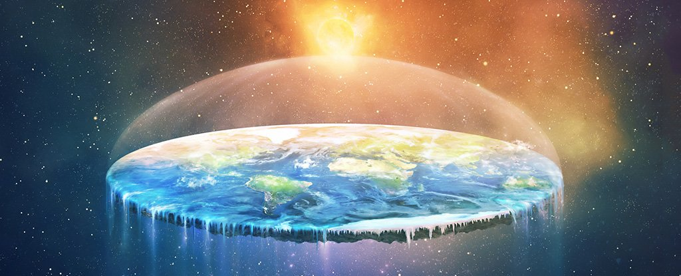
Ooops!

Slide 5
Metoda ”DEAR”
(Define) Definește ipoteza pe care dorești s-o testezi.
(Evidence) Adună dovezi pro sau contra ipotezei.
(Alternatives) Află care sunt ipotezele alternative.
(Rank) Ordonează ierarhic ipotezele și selecteaz-o pe cea mai bună dintre acestea.

Slide 6
Metoda ”DEAR”
(1) (Define) Definește ipoteza pe care dorești s-o testezi.
definițiile trebuie să fie clare (implicit, trebuie să ne fie clar ce înseamnă fiecare cuvânt folosit).
Ex.: „Fiecare persoană are o aură”.
Întrebare: ce înseamnă „aură”?
Posibile răspunsuri:
Câmp electromagnetic: fizicienii dețin metode de verificare a existenței unui câmp electromagnetic.
„conturul care ține toate corpurile subtile la un loc” – ce înseamnă „contur” în acest context? Ce sunt „corpurile subtile”?
→Dacă nu avem metode de a verifica existența acestui obiect, cu cât sens putem vorbi despre acesta? La fel de bine n-am putea vorbi despre unicornul invizibil de pe cel mai înalt munte al planetei Marte?

Slide 7
Metoda ”DEAR”
(1) (Define) Definește ipoteza pe care dorești s-o testezi.
definițiile trebuie să fie precise.
Ex.:„A investi în aur este profitabil”
Întrebări:
Vorbești despre a cumpăra aur, obiecte ce conțin aur sau activități conectate cu prelucrarea aurului etc.? Nu este clar.
Este vorba despre o investiție profitabilă pe termen lung sau scurt?
Cât de profitabil?
Un enunț mai clar ar fi următorul: „banii investiți în aur sunt feriți de efectele inflației.”

Slide 8
Metoda ”DEAR”
(1) (Define) Definește ipoteza pe care dorești s-o testezi.
Trebuie să fie clar domeniul ipotezei.
Ipoteza cuantifică peste toate, unele, majoritatea obiectelor?
Ex.:
„Toate lebedele sunt albe” este clar falsă.
„Unele lebede sunt albe” este adevărată, dar poate nu ne oferă informație interesantă.
„Majoritatea lebedelor sunt albe” este clar interesantă, dar este nevoie de clarificarea termenului „majoritatea” (peste 50%?).

Slide 9
Metoda ”DEAR”
(2) (Evidence) Adună dovezi pro sau contra ipotezei.
Faptele pot confirma ipoteza = pot spori plauzibilitatea acesteia (încrederea pe care o acordăm acesteia)
Faptele pot infirma ipoteza = pot scădea plauzibilitatea acesteia.
Unele dovezi sunt mai convingătoare decât altele. Spre exemplu, a descoperi lebede albe în țări de pe continente diferite este o dovadă mai convingătoare pentru plauzibilitatea ipotezei „Toate lebedele sunt albe”. Desigur, nu este o dovadă finală!
Cu cât avem mai multe fapte ce confirmă ipoteza, cu atât aceasta este mai plauzibilă!
Atenție: tindem să ignorăm sau să diminuăm importanța faptelor ce nu ne confirma ipotezele!

Slide 10
Metoda ”DEAR”
(3) (Alternatives) Află care sunt ipotezele alternative.
Ex.: încălzirea globală este cauzată de acțiunea umană?
Alternativă: încălzirea globală este cauzată de factori ce exclud acțiunile oamenilor.
Rezolvare: geologii verifică variația temperaturii de-a lungul timpului. Dacă variația temperaturii nu a depășit anumiți parametri, putem spune că nu noi suntem cauza încălzirii globale.
- A concepe ipoteze alternative presupune imaginație!
- Activitatea de găsire a ipotezelor alternative este supusă prejudecăților.

Slide 11
Metoda ”DEAR”
(4) (Rank). Schemă de raționament:
1. Deținem o mulțime E de fapte.
2. Ipotezele X, Y, Z sunt consistente cu E.
3. X este cea mai bună explicație pentru E.
Deci:
4. X este cel mai probabil adevărată.
Cum anume selectăm cea mai bună ipoteză? Ce anume contribuie la calitatea unei ipoteze? Ce face o ipoteză să fie bună?

Slide 12
Metoda ”DEAR”
O ipoteză bună oferă predicții. Ce contează:
- numărul predicțiilor
- acuratețea predicțiilor
- precizia predicțiilor
Întrebare: dacă predicțiile sunt infirmate, renunțăm imediat la ipoteză?
Răspuns: nu neapărat. Testăm asumpțiile auxiliare.
Exemplu: Să zicem că vrem să testăm următoarea ipoteză: apa îngheață la 0 grade Celsius. Folosind un termometru, observăm, surprinzător, că nu se întâmplă așa. Înseamnă aceasta ca am respins ipoteza? Nu imediat: trebuie testată și asumpția auxiliară conform căreia termometrul indică în mod corect temperatura. Dacă acesta era stricat, nu ar trebui să ne suprindă faptul că experimentul nostru a eșuat.

Slide 13
Metoda ”DEAR”
Alt exemplu:
1. Ipoteza: este posibilă comunicarea telepatică.
2. Testăm dacă persoana X poate să citească gândurile persoanei Y.
3. Ne dăm seama că numărul predicțiilor corecte este insignifiant.
4. Ipoteza auxiliară: observatorul, având o atitudine negativă față de ipoteză, a influențat abilitățile lui X.
Observație: (4) este o ipoteză ad hoc – creată cu singurul scop de a face ipoteza inițială foarte greu (imposibil) de infirmat.

Slide 14
Metoda ”DEAR”
Ipotezele bune dezvăluie mecanisme cauzale.
Exemplu:
Ipoteză: vânzarile crescute de înghețată explică creșterea numărului rănilor cauzate de mușcături de rechin
Evenimentele sunt puternic corelate! Dar este primul o explicație bună pentru al doilea? Oferă această explicație cauza celui de-al doilea eveniment? Nu.
Simpla existență a unei corelații între două evenimente nu ar trebui să ne inspire încrederea într-o relație cauzală între cele două. Corelația între cele două poate fi explicată simplu (și apoi ignorată întreaga ipoteză): vânzările de înghețată cresc în timpul verii, atunci când multe persoane înoată în mare.

Slide 15
Metoda ”DEAR”
Ipotezele bune sunt coerente.
Ipotezele ar trebui să fie consistente logic (să nu implice absurdități/contradicții).
Ipotezele bune sunt consistente cu teorii științifice deja acceptate.

Slide 16
Metoda ”DEAR”
O ipoteză bună este simplă (briciul lui Ockham):
o teorie bună stipulează existența câtor mai puține entități.

Slide 17
Metoda ”DEAR”
Sursa ipotezei este importantă:
- Este autorul ei un expert în domeniul în care ipoteza este utilă?
Exemplu: X (preot) susține că avortul este cauza a 90% din decesele femeilor insărcinate.
Este autorul ei o persoană creditată/de încredere? Face adeseori afirmații slab fondate?
Există conflicte de interese?
Exemplu: companiile de tutun și afirmațiile cu privire la cât de puțin nociv este tutunul.

Slide 18
Testarea ipotezelor
Ignaz Semmelweis (1818 – 1865) – a introdus spălatul pe mâini printre practicile igienice din spitale – înainte ca ipoteza germenilor (Louis Pasteur 1822 - 1895) să fie acceptată!
Istoria medicinei: ce anume cauzează boli precum răceala, holera etc.?
Două ipoteze: Ipoteza germenilor (Pasteur) vs. Impoteza miasmelor (Galen 130 - 210)

Slide 19
Testarea ipotezelor
Clinica 1: rata mortalității materne: 10%
Clinica 2: rata mortalității materne: 4%
Ce anume explică cel mai bine diferența între cele două?
Semmelweis a luat în considerare următoarele posibilități (ipoteze alternative):
Suprapopularea – în cazul clinicii 1. Infirmată: clinica 2 era mai aglomerată!
Diferența de temperatură (climat diferit). Infirmată: același climat/temperatură.
Practici religioase diferite în clinice. Infirmată.
(4) Diferențe în ce privește igiena.

Slide 20
Testarea ipotezelor
Dovezi încurajatoare:
(1) Un medic decedat în clinica 1 prezenta aceeași patologie cu a mamelor bolnave.
(2) Medicul fusese îngrijit de aceleași persoane.
Alte observații:
În clinica 1 exista și o morgă.
Persoanele care îngrijeau bolnavii se ocupau și de autopsii.
Explicația lui Semmelweis oferă și un mecanism cauzal (aproximativ): „particulele cadaverice intră în contact cu bolnavii, deoarece îngrijitorii se ocupă și de autopsii”
Explicația lui Semmelweis era consistentă, dar nu neapărat în acord și cu teoria populară cu privire la transmiterea bolilor: teoria generării spontane + teoria miasmelor.
Explicația lui Semmelweis era consistentă, totuși, cu teoriile noi, dar nu încă populare, avansate de Athanasius Kircher, John Snow, Agostino Bassi.

Slide 21
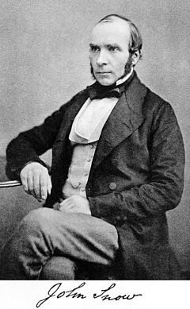
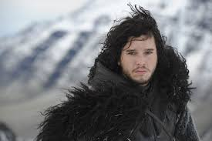
Jon Snow vs. John Snow

Slide 22
Pro: „King in the North”,
Contra: personaj fictiv, possibly a zombie...

Slide 23
Pro: nu e personaj fictiv, a descoperit legătura între calitatea apei și apariția holerei folosind metode statistice.
Contra: not the King of the North, just one life, already dead (1813 - 1858)

Slide 24
Observație 1: apariția holerei este conectată cu un loc urât mirositor (mlaștini, apă ”stricată”)
Observație 2: apariția holerei este conectată cu condiții sanitare slabe.
Teoria miasmelor era consistentă cu Obs. 1 & 2.
Teoria germenilor era consistentă cu Obs. 1 & 2.
Egalitate (până acum)
Dar:
Observație 3: Numărul persoanelor care se îmbolnăvesc de holera este mai mare în zona în care se află fântâna X.
Observație 4: Numărul scade cu cât ne îndepărtăm de fântană.
Teoria germenilor este singura care explică suficient de bine Observatiile 3 și 4.

Slide 25
Metoda lui Mill
Problema: să zicem că am observat un eveniment E. Cum îi aflăm cauza?
Algoritm:
Propunem o mulțime de cauze posibile (candidate la un titlu de „cauză”).
Colectăm informații/e. Ce evenimente au precedat evenimentului E?
Folosește următoarele 5 reguli:

Slide 26
Metoda acordului
Daca mai multe situatii ce au drept efect evenimentul E au o singura cauza in comun C, atunci C este cauza lui E.
Exemplu: toate persoanele bolnave de SIDA au contractat virusul HIV (deși sunt de etnii diferite, au vârste sau orientări sexuale diferite).
Defect: regula acordului nu ne asigură de suficiența cauzală!
Exemplu: nu este suficient să fi contractat HIV pentru a avea SIDA (dar este necesar)
Situația | Cauze posibile |  |  | Efect
 | A | B | C | E
1 | Da | Nu | Da | Da
2 | Nu | Da | Da | Da
3 | Da | Da | Da | Da

Slide 27
Metoda diferențelor
Dacă un grup G1 de situații conduce la un eveniment E și un grup G2 de situații nu conduce la E, și singura diferență între G1 și G2 este că evenimentul C apare în G1 dar nu și în G2, atunci C este cauza lui E.
Exemplu: testarea efectelor medicamentelor.
Situația | Cauze posibile |  |  | Efect
 | A | B | C | E
1 | Da | Nu | Da | Da
2 | Da | Nu | Da | Da
3 | Da | Nu | Nu | Nu

Slide 28
Metoda cumulului
Să zicem că un grup G1 de situații duce la un eveniment E, iar un grup G2 nu. Dacă C este singurul factor comun al situațiilor din G1 și singurul factor absent din G2, atunci C este cauza lui E.
Dacă C este singurul eveniment ce a avut loc atunci și doar atunci când E a avut loc, atunci C este cauza lui E.
Situația | Cauze posibile |  |  |  | Efect
 | A | B | C | D | E
1 | Da | Da | Da | Da | Da
2 | Da | Nu | Da | Nu | Da
3 | Da | Nu | Nu | Da | Nu

Slide 29
Metoda variațiilor concomitente
Dacă o variație a unui factor C este urmată de o variație (răspuns) a efectului E, atunci C este cauza lui E.
Intuiție: caracteristicile efectului se schimbă în funcție de caracteristicile cauzei.
- Exemplu: odată cu creșterea poluării crește și numărul atacurilor de astm + odată cu diminuarea poluării scade numărul atacurilor de astm = poluarea este cauza atacurilor de astm.
Situația | Cauze posibile | Efect
 | C | E
1 | Da | Da
2 | Da/Da | Da/Da
3 | Da/Da/Da | Da/Da/Da

Slide 30
Metoda reziduurilor
Dacă o mulțime de condiții cauzează o serie de efecte, și unele dintre efecte pot fi explicate făcând apel la condiții anterioare, atunci restul efectelor sunt cauzate de restul condițiilor.
=„Metoda eliminării”
Exemplu: două cărți au dispărut din bibliotecă; doar două persoane au avut acces la bibliotecă în acea zi. Prima persoană recunoaște ca a luat una dintre cărți. Concluzie: a doua persoană a luat cealalăt carte.
Exemplu: astronomii puteau explica orbitele tuturor planetelor mai puțin Uranus. Orbita lui Uranus nu putea fi explicată folosind date despre orbitele celorlalte planete. Concluzia lui Leverrier: trebuie să existe o planetă în plus, a cărei influență asupra lui Uranus să-i explice orbita.

Slide 31
Limite ale metodelor lui Mill
Nu întotdeauna cauza reală este una dintre candidatele luate în considerare! Deci aplicarea lor nu garantează răspunsul corect.
Efectul ar putea avea mai multe cauze!
- Exemplu: mai multe persoane se îmbolnăvesc după ce mănâncă unul sau mai multe dintre cele 3 feluri oferite. Ceea ce este comun tuturor persoanelor este că au mâncat stridii. Metoda acordului: stridiile sunt cauza. Dar este posibil ca stridiile să fi fost ok, iar salata și supa să fi fost stricate. De asemenea, toata lumea a mâncat (în afara stridiilor) ori salată ori supă (nu pe amândouă). Atunci avem două cauze ale îmbolnăvirii.

